Slide 1
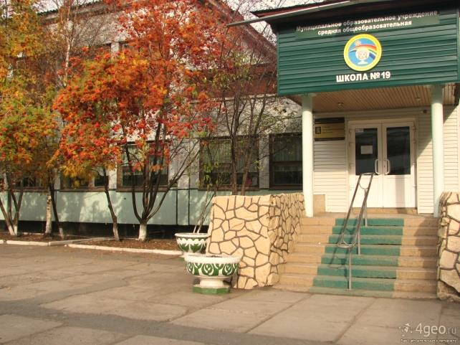
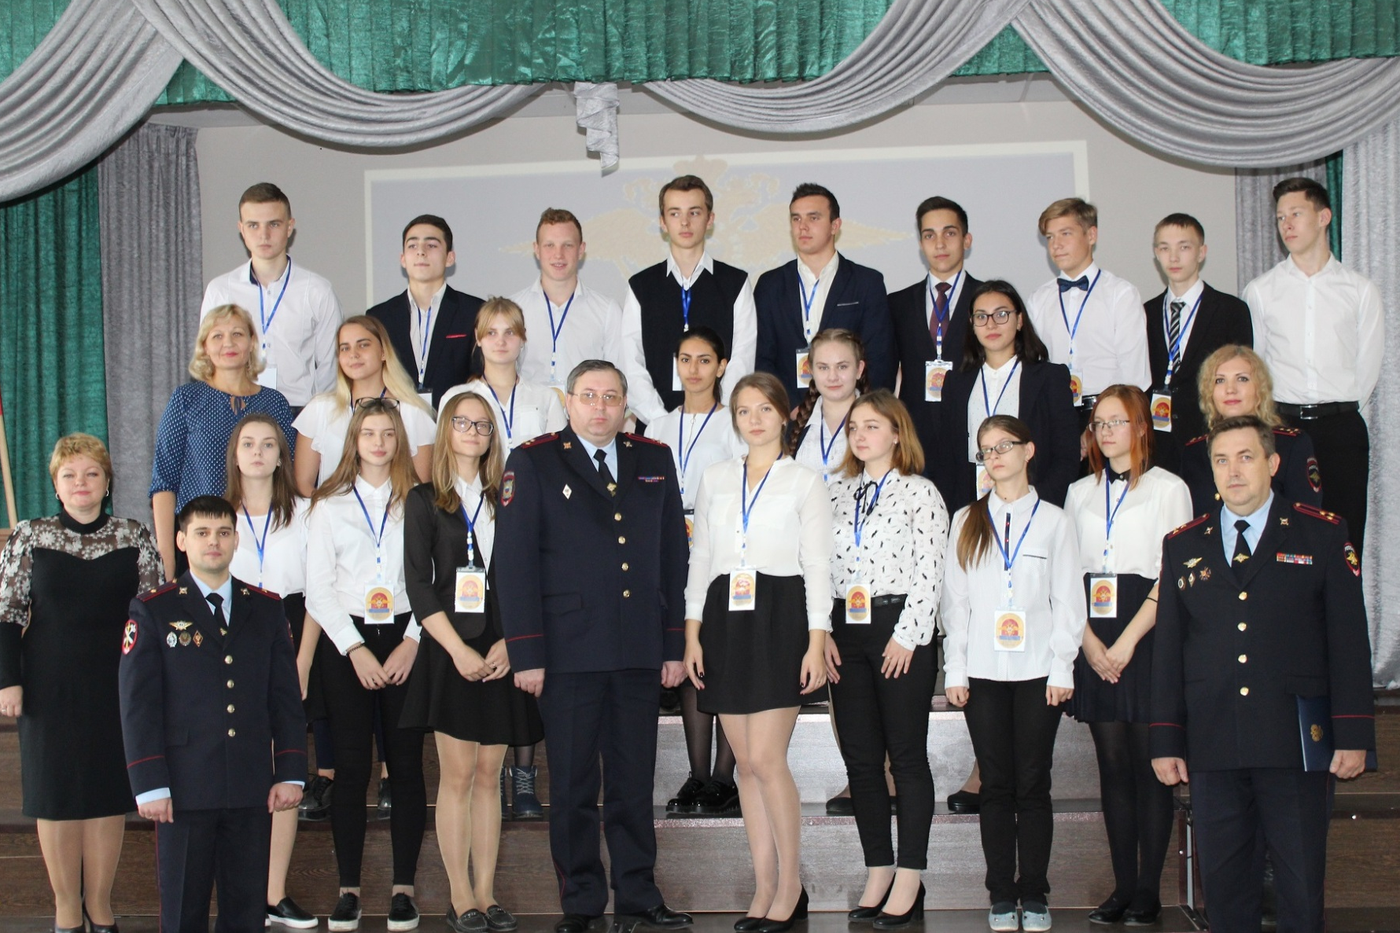
ПРОЕКТ
ПОЛИЦЕЙСКИЙ КЛАСС МАОУ СШ №19
руководитель Бегунова Анна Владимировна +79131763419 Beguana@mail.ru
РЕЗУЛЬТАТЫ ПРАКТИКИ:
усвоение общегражданских правовых знаний через позитивную мотивацию правомерного поведения;
ориентированность получаемых правовых знаний на их практическое применение
формирование системы нравственных и смысловых установок личности, позволяющих противостоять идеологии экстремизма, дискриминации, коррупции
профориентация
осознанный выбор профиля обучения для дальнейшего выбора профессии
Результативность практики документально подтверждается высокими достижениями учащихся в предметных олимпиадах и тематических конкурсах.
О результатах практики свидетельствует позитивная динамика результатов ГИА по обществознанию за 2017-2020 у.г. и статистика поступления выпускников в вузы МВД.
.
МАОУ СШ № 19
им. А.В. Седельникова
КОНТАКТЫ:
Муниципальное автономное образовательное учреждение
"Средняя школа № 19" Красноярск, ул. Толстого, 43 +7 (391) 244-48-97 сайт sc19.ru
Вставка рисунка
ГОРОДСКОЙ ФЕСТИВАЛЬ ИННОВАЦИОННЫХ ПРАКТИК 2021
ТЕМА: «УЧЕБНО-ВОСПИТАТЕЛЬНАЯ ПРАКТИКА ПОЛИЦЕЙСКИЙ КЛАСС»
МОДУЛЬ «ПРОФОРИЕНТАЦИЯ»

Slide 2
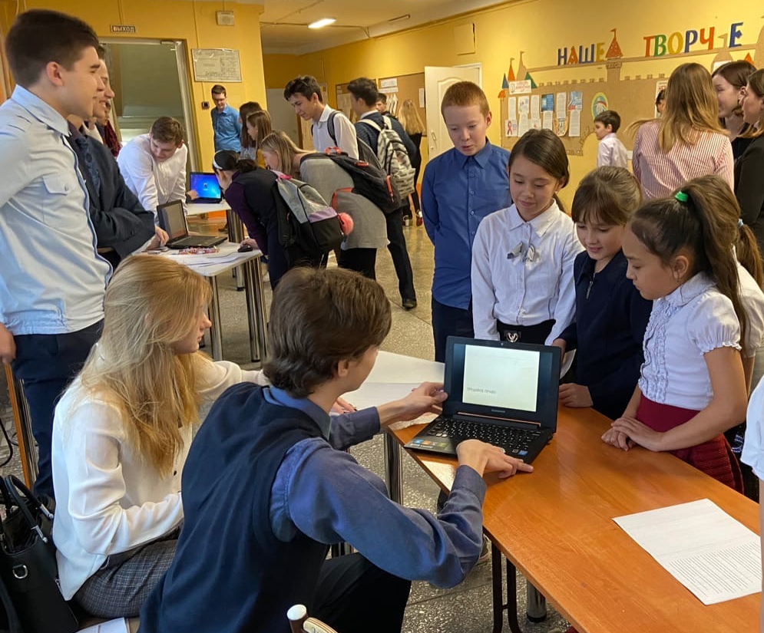
ОСНОВНЫЕ НАПРАВЛЕНИЯ ДЕЯТЕЛЬНОСТИ:
1. Лекционные и практических занятия, изучение основ законодательства.
2. Спортивная и специальная подготовка с учётом оценочных критериев, необходимых для поступления в вузы МВД РФ.
3. Выездные мероприятия.
4.Тематические экскурсии, встречи с сотрудниками и ветеранами МВД.
5. Система классных часов и родительских собраний правовой тематики с приглашением узких специалистов.
6. Проведение совместных акций.
Полицейский
класс
МАОУ СШ № 19
ЦЕЛЬ:
Формирование высокого уровня правовой культуры участников образовательного процесса посредством изучения основополагающих правовых норм, через умение отстаивать свои права и использование возможностей правовой системы государства.
Деятельность осуществляется
на основании соглашения о сотрудничестве в сфере образовательной деятельности, заключенного с ОП №7 МУ МВД РФ «Красноярское»
ЗАДАЧИ:
1.Формировать качества, направленные на развитие гражданственности и получения знаний, позволяющих адаптироваться в «правовых» ситуациях;
2.Профилактика правонарушений.
3.Пропаганда правоохранительных знаний;
4. Профориентация.
7. Открытые и уставные уроки, Месячник Правовых знаний
8.Участие в муниципальных, краевых и всероссийских мероприятиях правовой тематики
АКТУАЛЬНОСТЬ:
7. Открытые и уставные уроки, Месячник Правовых знаний
8.Участие в муниципальных, краевых и всероссийских мероприятиях правовой тематики
Практика нацелена на формирование индивидуальной траектории развития личности ребенка с учетом его потребностей, интересов и способностей, создает условия для успешной социализации, выбора профессиональной траектории.
практика реализуется в рамках концепции правового образования и воспитания
в МАОУ СШ № 19
С 2017 г.

